Slide 1


Bag Catalog
Tugas Akhir Mobile Computing

Slide 2
Nama Anggota
01
Ahmad Yori Januari
NPM 1715061021
02
Nadya Merdeka Wati
NPM 1715061010

Slide 3
Description

Slide 4
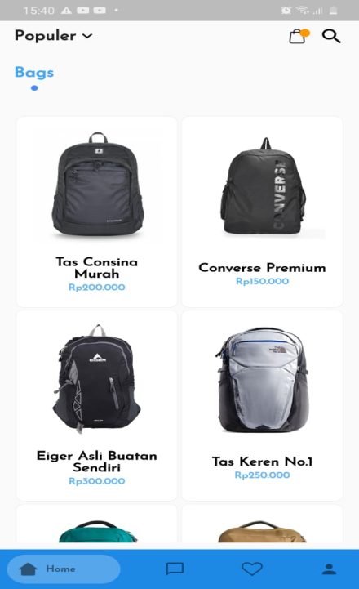

Bag Catalog
Description
Bag catalog is an application that can help buyer to comparing bags. In this application provide many brand of bags. So we hope this application could help buyer to choosing and buy a bag that they want.
Content A - 40%
Content B - 70%
Content C - 30%
Content D - 90%

Slide 5
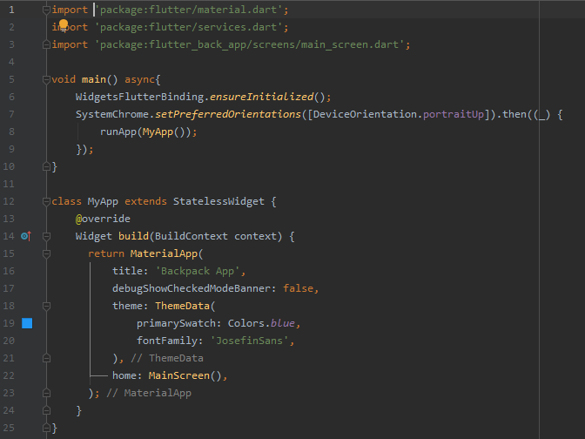
Pada pembuatan aplikasi ini dimulai dengan membuat file main.dart. File ini digunakan untuk memanggil Class MyApp dan menjalankan fungsi pada halaman main_screen.dart

Slide 6
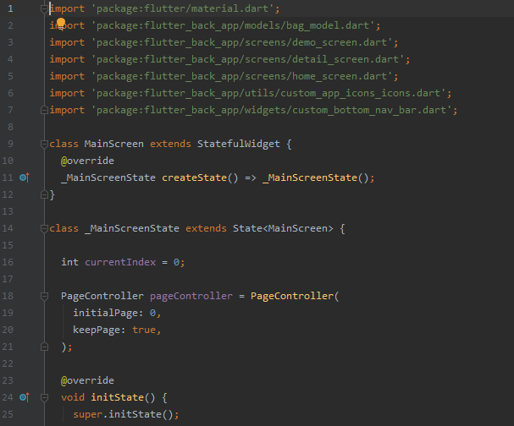
Pada halaman ini terdapat class MainScreen, selain itu pada halaman ini terdapat fungsi untuk membuat buttom nav bar yang akan ditampilkan pada halaman main screen yaitu, home, messages, wish list dan profil.

Slide 7
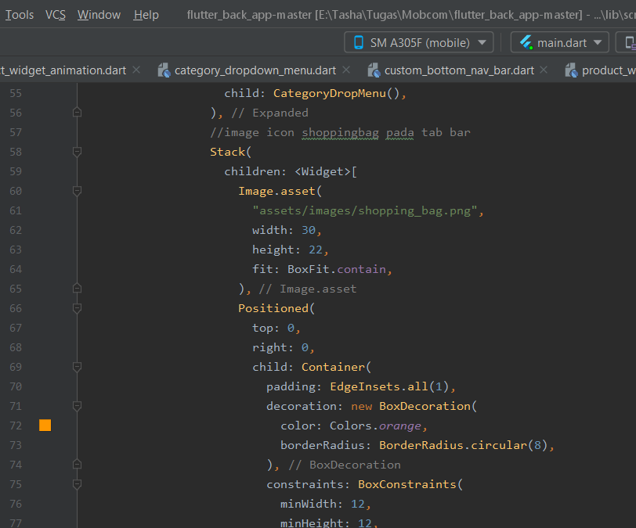
Pada halaman ini terdapat class HomeScreen, selain itu pada halaman ini terdapat fungsi untuk membuat Tab bar kategori barang serta memuat konten pada homescreen berupa gambar, nama dan harga tas.

Slide 8
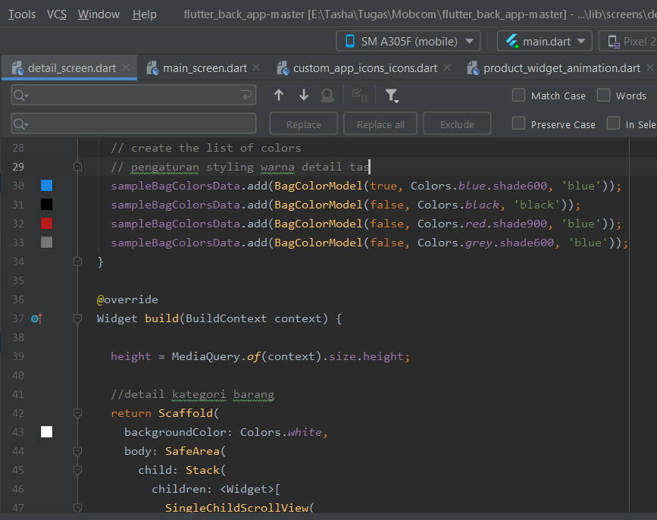
Pada halaman ini terdapat class DetailScreen, halaman detail_screen.dart merupakan halaman yang digunakan sebagai halaman detail produk tas. Adapun detail produk tas berupa nama barang, harga dan jenis warna yang disediakan

Slide 9
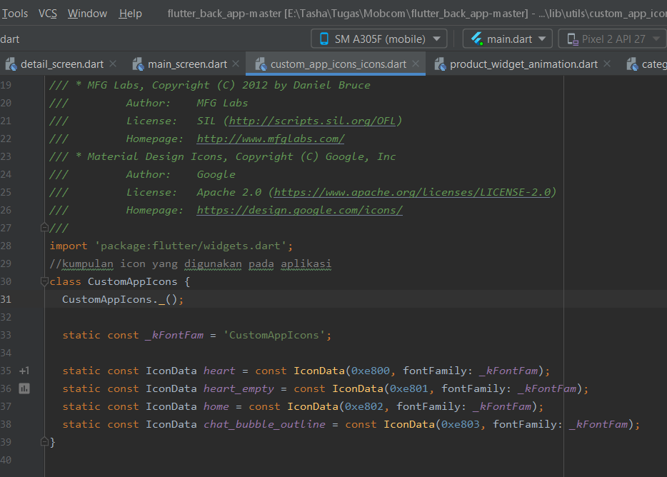
Pada halaman ini terdapat class CustomAppIcons, halaman custom_app_icons.dart merupakan halaman yang berisikan kumpulan icon untuk aplikasi bag catalog.

Slide 10
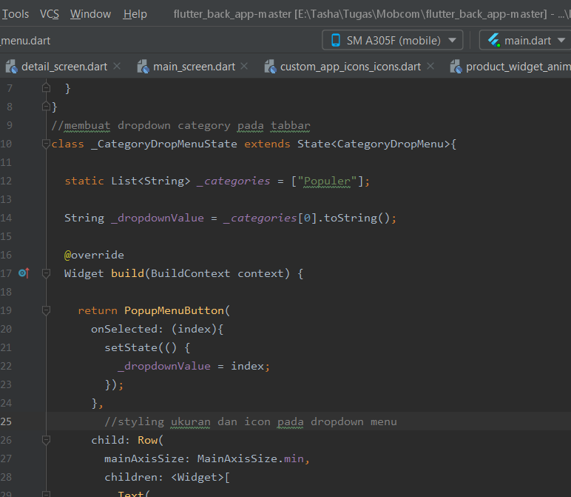
Pada halaman ini terdapat class CategoryDropMenu, halaman category_menu_dropdown.dart merupakan halaman untuk membangun dropdown menu pada aplikasi bag catalog. Menu yang akan ada pada dropdown merupakan static list.

Slide 11

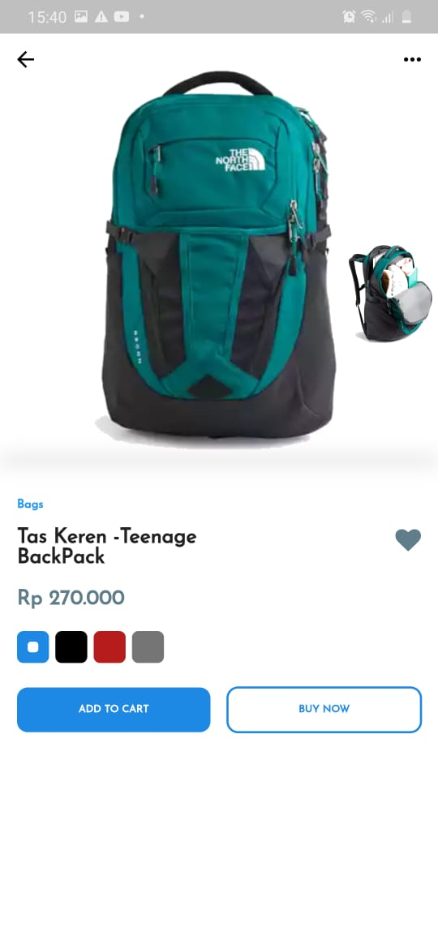
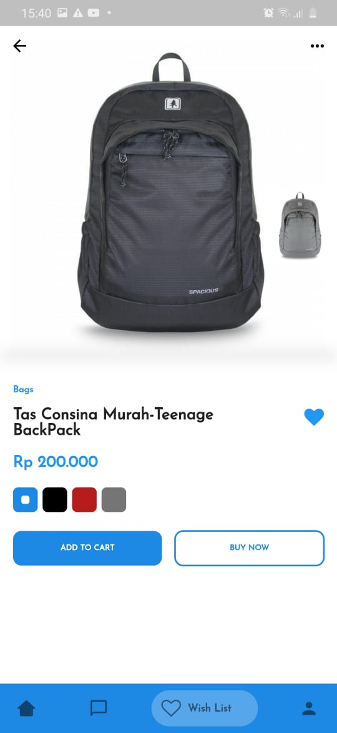
Screenshoot Bag Catalog
Home screen
Halaman Detail Tas
Halaman Wish List

Slide 12
Thank You
Insert the Sub Title of Your Presentation

